Slide 1
مقایسه تقابل توسعه نرم افزار از صفر - توسعه نرم افزارهای اپن سورس
انجمن لینوکس اصفهان
بررسی داستان واقعی ده ساله یک شرکت
isfahanlug.org
Software Development From Scratch Vs Develop Open-source Software
Notes:
This presentation demonstrates the new capabilities of PowerPoint and it is best viewed in Slide Show. These slides are designed to give you great ideas for the presentations you’ll create in PowerPoint 2010!
For more sample templates, click the File tab, and then on the New tab, click Sample Templates.

Slide 3
معرفی

Slide 4
مهدی ربیعی
متولد 1358
فارغ التحصیل نرم افزار از دانشگاه آزاد نجف آباد سال 1382
کچل و شکم گنده!
تخصص :
برنامه نویس و طراح وب
کارشناس بازاریابی اینترنتی

Slide 5
پدر مهسا
بعضی وقتا خوش اخلاق!
در بازی با مهسا خلاق ، اگر وقت بیارم!
مهسا هم عاشق باباش البته اگه مامانش نباشه!

Slide 6
مقدمه

Slide 7
فهرست

Slide 8
فهرست
مقدمه
معرفی شرکت داده ورزان
معرفی نرم افزار پارس سی ام اس
مشکلات ما پس از ده سال
نرم افزارهای مدیریت محتوای اپن سورس
موضعگیری های ضد اپن سورس در ایران

Slide 9
فهرست
عملکرد بد بعضی اپن سورس کاران
تصورات ضداپن سورس شرکت ها و سازمان ها
وضعیت خوب کنونی بعضی اپن سورس کاران
آینده از اپن سورس کاران
اختراع دوباره چرخ
نتیجه گیری و رفع ابهامات

Slide 10
معرفی شرکت

Slide 11
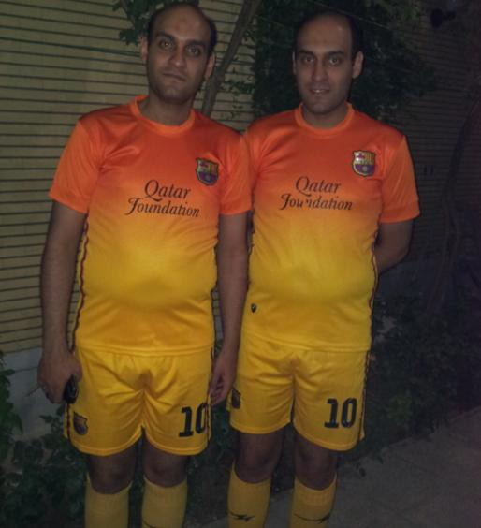
شرکت توسعه مجازی
تاسیس 1382
فعالیت : طراحی وب
شروع کار : از گاراژ منزل پدری
موسسین : من و دو برادر دوقولویم که یکسال از بنده کوچکترند

Slide 12
نام رسمی داده ورزان
فعالیت : طراحی وب
دفتر تهران : خ سمیه
دفتر اصفهان : خ وحید
محصول : ParsCMS
DadeVarzan.com

Slide 13
مشتریان و برندها
مشتریان دولتی
سازمان های معظم
ارگان ها
نهادها
دانشگاه ها
سپاه
صدا و سیما
ایران خودرو
مجتمع فولاد مبارکه
صدا و سیما
قرارگاه خاتم الانبیا
دانشگاه صنعتی شریف
دانشگاه تهران
استانداری تهران
دانشگاه آزاد
شرکت آب و فاضلاب

Slide 14
مشتریان و برندها
مشتریان خصوصی
کارخانجات
صنایع غذایی
برندها
تولیدکنندگان
واردکنندگان
روغن اویلا
روغن فامیلا
سینجر
چای و برنج محسن
برنج آوازه
چای گلستان
لوازم خانگی بکو
لوازم خانگی بوش
پخش عقاب

Slide 15
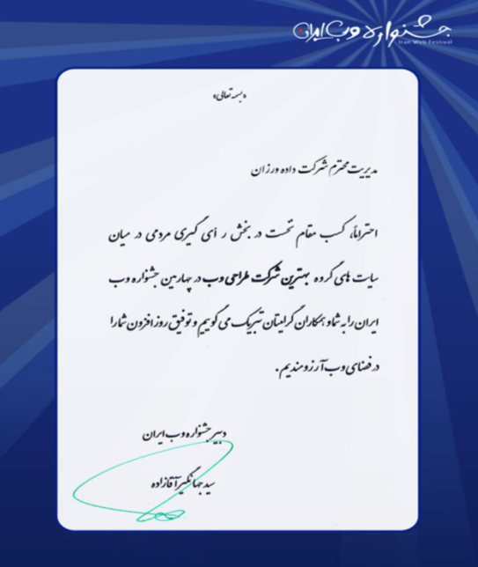
رتبه ها
رتبه 4 شورای عالی انفورماتیک کشور
بهترین شرکت طراحی وب در جشنواره وب ایران

Slide 16
معرفی نرم افزار

Slide 17
نرم افزار ParsCMS
پروژه فارغ التحصیلی
تعداد ماژول : 300
پکیج های مشتق شده:
پرتال سازمانی
پرتال دانشگاهی
پرتال اینترانت
فروشگاه اینترنتی
سایت بی تو بی
سایت خبری و خبرگزاری
ParsCMS.com

Slide 18
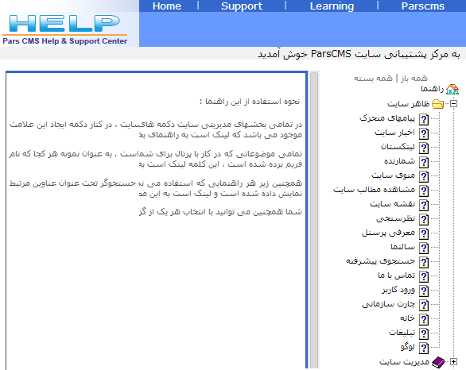
ویژگی های منحصربفرد
1200 صفحه هلپ آنلاین
25 ساعت فیلم : اپیزودهای 5 تا 15 دقیقه ای آموزشی آنلاین
دی وی دی و کتاب آموزشی
Help.ParsCMS.com

Slide 19
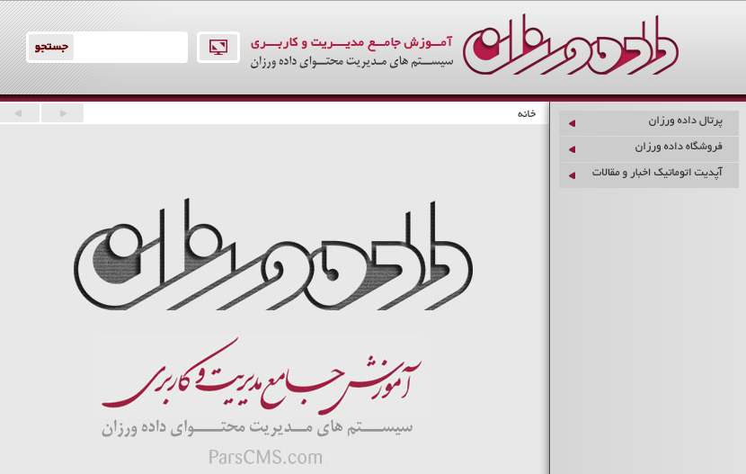
کاربردهای خاص
نسخه مخصوص موبایل و تبلت
نسخه اپ اندرویدی و آی او اسی
اتوماتیک آپدیت
وب معنایی
سی آر ام داخلی
مدیریت تم MVC
ParsCMS.com/Learning

Slide 20
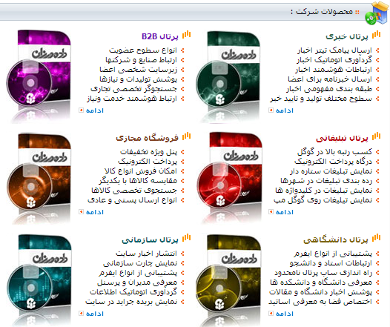
روند توسعه
سابقه ده سال توسعه نرم افزار
سه بار بازنویسی کامل
نسخه های اولیه با asp کلاسیک و asp.net
سوییچ روی پی اچ پی
عدم استفاده از هیچ پلتفرم نرم افزاری و توسعه پلت فرم توسعه اختصاصی
ParsCMS.com

Slide 21
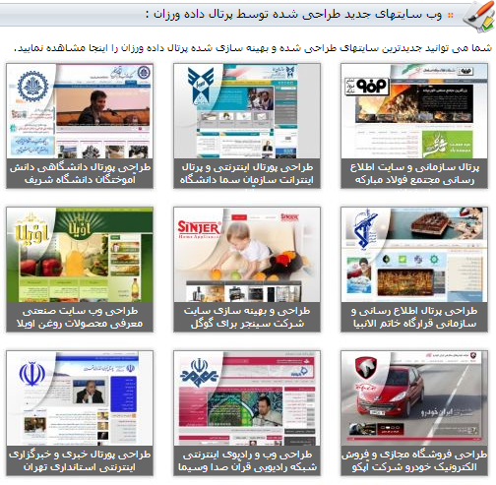
هزینه توسعه
تیم برنامه نویسی با حقوق ماهیانه 2 میلیون تومان
نیاز دائم و کمبود نیروی فنی متخصص
قحط الرجال متخصص
ParsCMS.com

Slide 22
مشکلات ما پس از ده سال

Slide 23
مشکلات ما بعد از ده سال
بزرگ شدن حجم سورس نرم افزار و عدم امکان توسعه بیشتر آن بعلت بروز کمبود مهندسی نرم افزار روز دنیا
سختی به روزرسانی و نگهداری به روز امنیتی
وابسته شدن شرکت بیش از حد قابل تصور به برنامه نویسان هسته نویس اصلی و عدم امکان آزادسازی این عزیزان برای آپديت اطلاعاتی و مهاجرت به اپن سورس
عدم امکان آموزش آسان نیروهای تازه وارد اما خوب و قوی برای توسعه روی این بستر
اجبار در پشتیبانی و رفع اشکال وب سایت های از قبل طراحی شده
عدم امکان اکسپورت و ایمپورت اطلاعات از/به سامانه های دیگر

Slide 24
سامانه های اپن سورس

Slide 25
وردپرس
آغاز در 27 می 2003
بیش از 60 میلیون وب سایت تا آگوست 2013
بیش از 26000 پلاگین رایگان یا پولی قابل نصب
پرکاربرد سیستم مدیریت محتوای جهان

Slide 26
جوملا
اشتقاقی از مامبو در 2005
35 میلیون بار دانلود تا جولای 2013
بیش از 6000 اکستنشن قابل نصب
بعد از وردپرس دومین سامانه پرکاربرد مدیریت محتوای جهان

Slide 27
دروپال
آغاز در 15 ژانویه 2001
2/1 درصد از کل وب سایت های دنیا
بیش از 22900 add-on قابل نصب
تا 11 نوامبر 2013 بیش از 30000 توسعه دهنده

Slide 28
تقابل با اپن سورس

Slide 29
سوابق بد بعضی اپن سورس کاران
عدم شناخت کامل و عمقی از نرم افزار اپن سورس
عدم توانایی توسعه کاستم
همنوا نشدن با اکوسیستم اپن سورس
رفتن سراغ اپن سورس به خیال راحتی و کم کاری
کار منفرد و فری لنسری و غیرتیمی
پشتیبانی غیرمتعهد
عدم استقرار مکانیزم های مالی اداری مستحکم
پانل های فارسی نشده یا بدترجمه شده و مشتریانی که هیچ زبان نمی دانند
عدم تولید مستندات قوی ، هلپ آنلاین ، فیلم آموزشی
رها کردن مشتری و تعویض شغل

Slide 30
تصورات ضداپن سورس شرکت ها و سازمان ها
سوابق بد ذهنی و تجربه منفی با اپن سورس ها
سورس های داخلی بعلت انحصاری بودن و بسته بودن سورس امن تر و قابل اعتمادترند
استناد به گزارش ها و سامانه های هک این اپن سورس ها
باید از نرم افزارهای تولید داخل حمایت کرد
آن نرم افزارهای خارجی ممکن است حاوی مکانیزم های خائنانه باشد
اپن سورس یعنی دم دستی ، یعنی ارزان و نه حرفه ای

Slide 31
پیروزی با اپن سورس

Slide 32
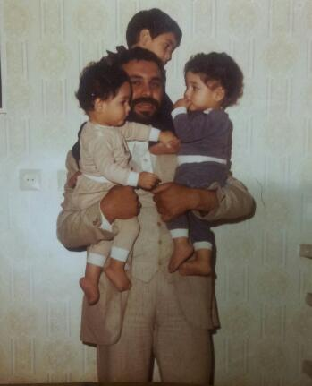
انقلاب در شرکت
نصب پدر پیر مهربان حکیم ناصح دلسوز
توقف کامل خط تولید و توسعه نرم افزار
اقبال به نرم افزارهای اپن سورس

Slide 33
آینده از اپن سورس کاران
مرزهای بسته ، باز خواهند شد
این فیلتراسیون شدید از وب برداشته خواهد شد
تصورات غلط اصلاح خواهد شد
این بخشنامه های غیرمنطقی و رویکردهای ناصحیح تغییر خواهد کرد
تحریم ها حل خواهد شد
فرهنگ افتخار به اختراع دوباره چرخ ، آنهم پس از هزارسال حل خواهد شد
نرم افزارهای داخلی برای ادامه حیات بین المللی هیچ شانسی نخواهند داشت

Slide 34
وضعیت خوب کنونی بعضی اپن سورس کاران
بوجود آمدن بعضی شرکت های خوب اپن سورس کار با کار تیمی
متولید شدن بعضی نمونه کارهای معتبر و با کیفیت
آشنایی با آخرین ضوابط و استانداردها و تکنیک های طراحی وب
روی آوردن بعضی سازمان های هوشمند و فهیم و بزرگ به اپن سورس

Slide 35
چرخ را از نو اختراع نکنیم!

Slide 36
فهرستی از اختراعات دوباره چرخ
ای‌میل ملی
موتور جست‌وجوی ملی
اینترنت ملی
شبکه اجتماعی ملی
موتور ملی
....

Slide 37
این نتیجه بدیهی نیست!

Slide 38
فرهنگ اختراع دوباره چرخ فقط منحصر در نرم افزار نیست
اکنون در صنعت خودروسازی، هواپیما سازی و... داریم همین اشتباه را مرتکب میشویم
از طرفی با تمام دنیا مشکل داریم و از طرف دیگر تعبیر غلط از استقلال و سازندگی و خودکفایی داریم
عمدتا نمیدانیم قبلا چرخ را اختراع کرده اند. فکر می کنیم اختراع چرخ اویلن بار ، بذهن ما رسیده است!
اصولا فکر می کنیم از همه جلوتریم لذا حدس نمی زنیم آنچه امروز به ذهن ما می رسد ، صد سال پیش از ذهن کسانی دیگر گذشته است!
اگر هم چرخ آنها را ببینیم ظرایفش را نمیفهمیم، ایده چرخ هم که بذهن خودمان میرسد اشکالاتش را نمیدانیم!
شعور و تدبیر لازم برای برقراری تعامل برد برد با آنانكه سالهاست چرخ ساخته اند را هم نداریم!

Slide 39
این خطای محرز (تولید سی ام اس)را هنوز هم تکرار میکنند!
هرساله در الکامپ 5 تا 10 سی ام اس جدید غیر اپن سورس معرفی میشود
بخشنامه های جدیدی علیه استفاده از سیستم های مدیریت محتوای اپن سورس در حال ابلاغ در بعضی دستگاه هاست
همچنان مشتریان ما راه حل غیر اپن سورس ما را بیشتر میپسندند تا راه حل اپن سورس مان

Slide 40
پایان

Slide 41
پایان
نسبت به استعدادهای وطنی نرم افزاری بی اعتقاد نیستم
نسبت به اینکه ایران می تواند روزی قطبی در صنعت نرم افزار دنیا شود امیدوارم
قصد تعمیم تجربه شخصی خودم را ندارم
نسبت به ایران و ایرانی و آنچه می توانیم بکنیم بی اعتماد و بی اعتقاد نیستم

Slide 42
مقدمه
ببخشید متکلم وحده بودم! مطمئنم بحثم خالی از ایرادهای فراوان نیست! مشتاقانه پذیرای نظرات انتقادی شما خواهم بود.
Manager@parscms.com
FB.com/mahdi.rabie

Slide 43
توفیق و پیروزی از جانب خداست
What’s Your Message?

